Slide 1
আজকের ক্লাসে সকলকে স্বাগতম

Slide 2
দ্বাদশ শ্রেণি,
ব্যবসায় সংগঠন ও ব্যবস্থাপনা
উপস্থাপনায়
কিশোর বৈরাগী
প্রভাষক
ব্যবস্থাপনা বিভাগ
শরণখোলা সরকারি কলেজ,
শরণখোলা,বাগেরহাট ।

Slide 3
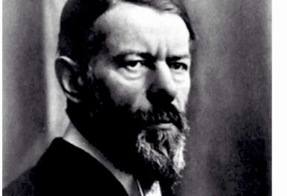
চলো তাঁর সম্পর্কে জানি
হেনরি ফেয়ল (১৮৪১-১৯২৫)
ব্যবস্থাপনার জনক
ব্যবস্থাপনায় ১৪ টি মৌলিক নীতির কথা বলেন ।
Administration Industrielle et Generale গ্রন্থ রচনা করেন
প্রতিষ্ঠানের কার্যক্রমকে ছয় ভাগে ভাগ করেন ।

Slide 4
আজকের পাঠের বিষয়
ব্যবস্থাপনার ব্যবস্থাপনার জনক সম্পর্কে ।

Slide 5
শিখনফল
এ পাঠ শেষে শিক্ষার্থীরা…
১। ব্যবস্থাপনা নীতি কি তা বলতে পারবে ।
২। হেনরি ফেওয়কে ব্যবস্থাপনার জনক কেন বলা হয় তা ব্যাখ্যা করতে পারবে ।

Slide 6
ব্যবস্থাপনা
নিয়ন্ত্রণ
সংগঠিতকরণ
পূর্বানুমান ও পরিকল্পনা
সমন্বয়সাধন
নির্দেশনা
হেনরি ফেওল - এর মতে

Slide 7
ব্যবস্থাপনা নীতি
ব্যবস্থাপনা সংক্রান্ত মৌলিক সত্য বা বিবৃতি,
যা প্রতিষ্ঠানের সমস্যা সমাধান ও সিদ্ধান্ত গ্রহণে পথ প্রদর্শন করে ।

Slide 8
একক কাজ
ব্যবস্থাপনা নীতি কী ?

Slide 9
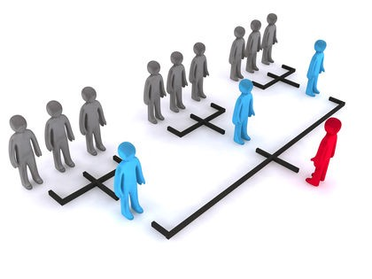
ব্যবস্থাপনার নীতি বা আদর্শসমূহ
কার্যবিভাজন :
কাজের প্রকৃতি অনুযয়ী একেক বিভাগের কতৃত্ব ও দায়িত্ব দেওয়া ।
কর্তৃত্ব ও দায়িত্বের ভারসম্য :
কর্তৃত্ব: আদেশ-নির্দেশ দানের বৈধ ক্ষমতা।
দায়িত্ব: কাজ করার বাধ্যবাধকতা ।

Slide 10
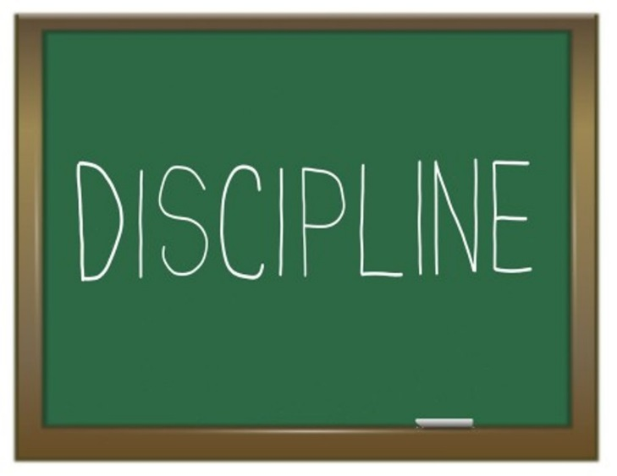
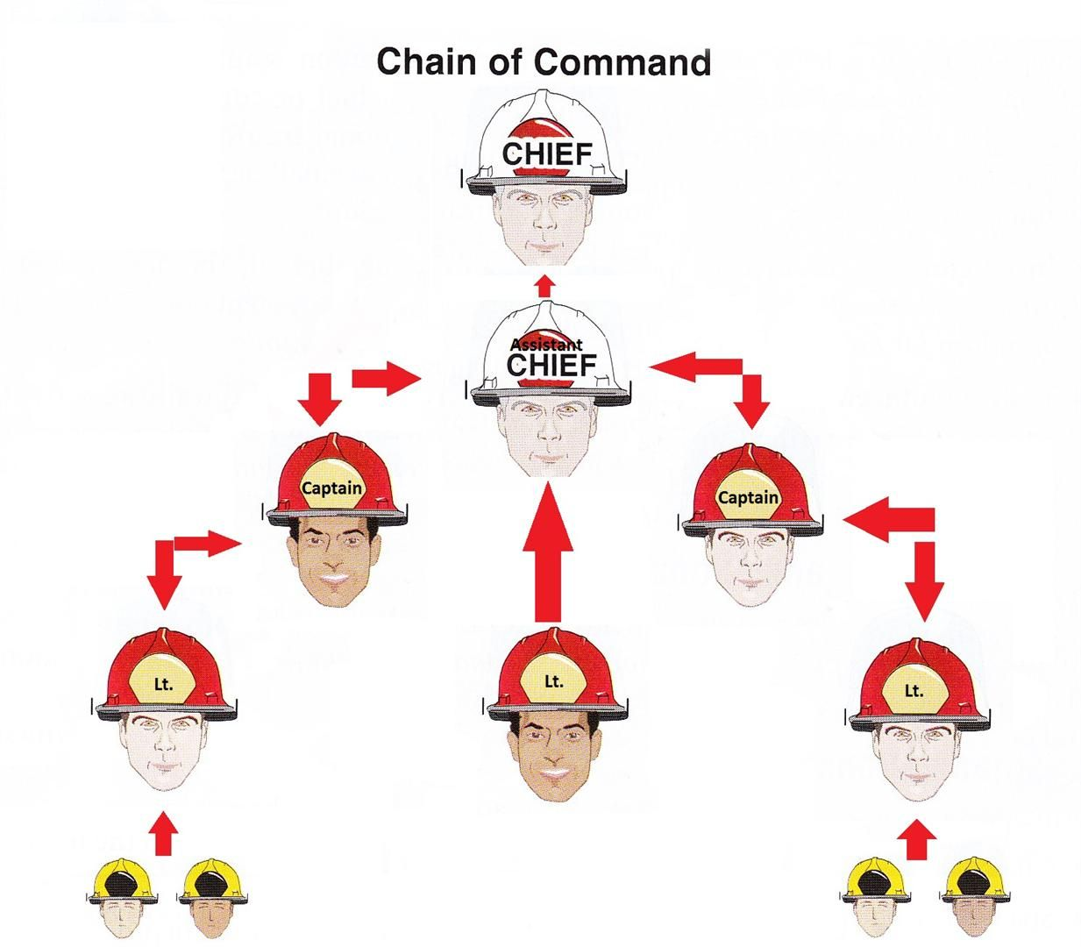
ব্যবস্থাপনার নীতি বা আদর্শসমূহ
নিয়মানুবর্তিতা :
ঊধ্বর্তন কর্তৃপক্ষের প্রতি আনুগত্য ও সম্মান প্রদর্শন
আদেশের ঐক্য :
কোন কর্মী একজন মাত্র নির্বাহীর অধীনে থাকবে

Slide 11
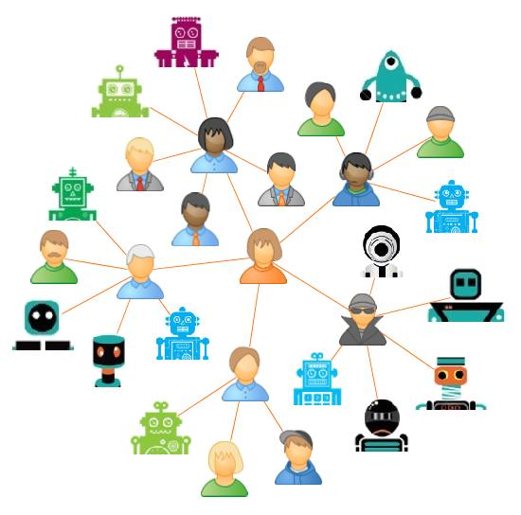
ব্যবস্থাপনার নীতি বা আদর্শসমূহ
নির্দেশনার ঐক্য :
মূল লক্ষ্য অর্জনে সকলকে কাজ করা
সাধারনের স্বার্থে ব্যক্তিস্বার্থ বিসর্জন :
প্রতিষ্ঠানের সাথে সংশ্লিষ্ট সকলের স্বার্থ

Slide 12
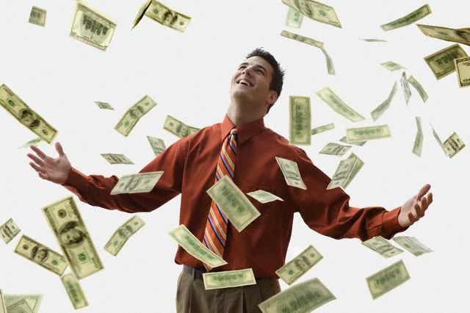
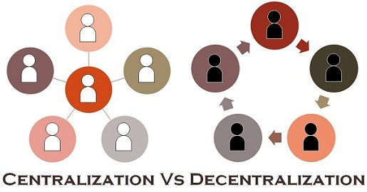
ব্যবস্থাপনার নীতি বা আদর্শসমূহ
ন্যায্য পারিশ্রমিক :
সন্তোষজনক পারিশ্রমিক প্রদান
কেন্দ্রকরণ ও বিকেন্দ্রীকরণ :
সিদ্ধান্ত নেওয়ার ভার

Slide 13
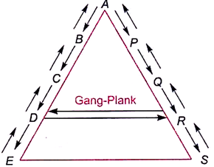
ব্যবস্থাপনার নীতি বা আদর্শসমূহ
জোড়া মই শিকল :
নির্দেশনা উচ্চ স্তর হতে নিম্ন স্তরে পর্যায়ক্রমে শিকল আকারে ধাবিত হবে
শৃঙ্খলা :
যোগ্য ব্যক্তিকে যোগ্য কাজে নিয়োগ

Slide 14
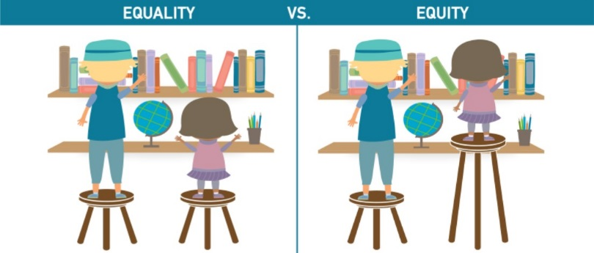
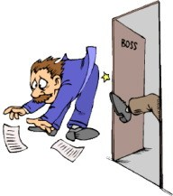
ব্যবস্থাপনার নীতি বা আদর্শসমূহ
সাম্যতা :
সকলের প্রতি সমান আচরণ ও সমদৃষ্টি
চাকরির স্থায়িত্ব বিধান :

Slide 15
ব্যবস্থাপনার নীতি বা আদর্শসমূহ
উদ্যোগ :
স্বাধীনভাবে চিন্তা-চেতনা বিকাশের সুযোগ
একতাই বল :
দলগত চেতনা সৃষ্টি ও ঐক্যবদ্ধ হয়ে কাজ করার অনুভূতি জাগ্রত করা

Slide 16
মূল্যায়ন
১। ব্যবস্থাপনার জনক কে ?
২। ব্যবস্থাপনার ১৪ টি নীতি কী কী ?
৩। হেনরি ফেয়ল রচিত গ্রন্থটির নাম কী ?

Slide 17
বাড়ির কাজ
হেনরি ফেয়লকে আধুনিক ব্যবস্থাপনার জনক বলা হয় কেন?

Slide 18
সকলকে ধন্যবাদ

